Slide 1
Methodology, Ethics and Practice of Data Privacy
实验部分
Lan Zhang
School of Computer Science and Technology
University of Science and Technology of China
Spring 2020

Slide 2
Part 1
Paillier 同态加密

Slide 3
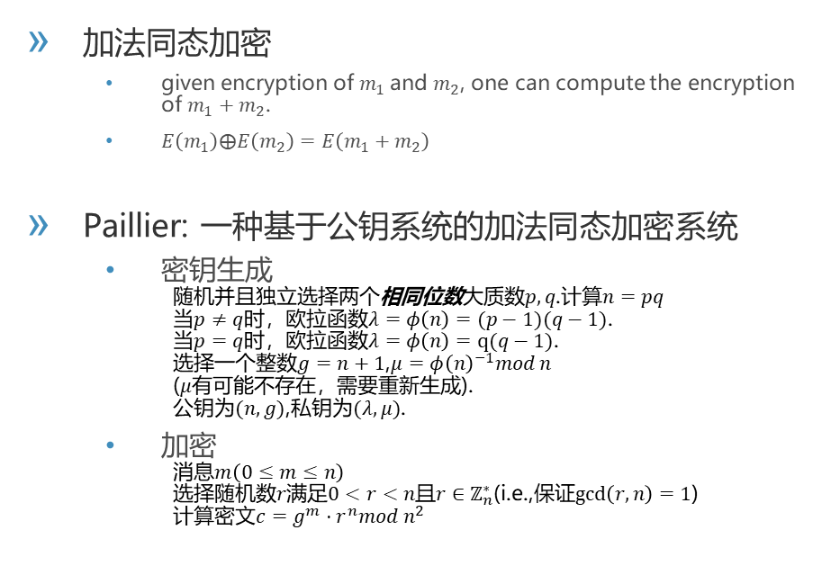
Paillier 同态加密简介
加法同态加密
given encryption of $m_{1}$and $m_{2}$, one can compute the encryption of $m_{1}+m_{2}$.
$E\left(m_{1}\right)⨁E\left(m_{2}\right)=E\left(m_{1}+m_{2}\right)$
Paillier: 一种基于公钥系统的加法同态加密系统
密钥生成
随机并且独立选择两个相同位数大质数$p,q$.计算$n=pq$
当$p≠q$时，欧拉函数$λ=φ\left(n\right)=(p−1)(q−1)$.
当$p=q$时，欧拉函数$λ=φ\left(n\right)=q(q−1)$.
选择一个整数$g=n+1$,$μ={φ\left(n\right)}^{−1}mod n$
($μ$有可能不存在，需要重新生成).
公钥为$(n,g)$,私钥为$(λ,μ)$.
加密
消息$m\left(0≤m≤n\right)$
选择随机数$r$满足$0<r<n$且$r∈ℤ_{n}^{∗}$(i.e.,保证$\gcd\left(r,n\right)=1$)
计算密文$c=g^{m}⋅r^{n}mod n^{2}$

Slide 4
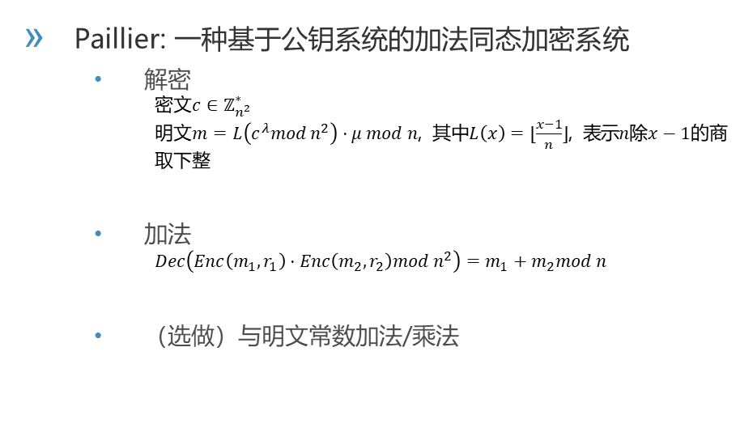
Paillier 同态加密简介
Paillier: 一种基于公钥系统的加法同态加密系统
解密
密文$c∈ℤ_{n^{2}}^{∗}$
明文$m=L\left(c^{λ}mod n^{2}\right)⋅μ mod n$, 其中$L\left(x\right)=⌊\frac{x−1}{n}⌋$, 表示$n$除$x−1$的商取下整
加法
$$Dec\left(Enc\left(m_{1},r_{1}\right)⋅Enc\left(m_{2},r_{2}\right)mod n^{2}\right)=m_{1}+m_{2}mod n$$
（选做）与明文常数加法/乘法

Slide 5
实验工具
Python 3.7及以上
gmpy2库
https://www.lfd.uci.edu/~gohlke/pythonlibs/#gmpy提供了gmpy2‑2.0.8‑cp37‑cp37m‑win_amd64.whl以及支持其他python>3.4版本的的gmpy2库
将whl文件下载到本地，并使用
(python -m) pip install gmpy2‑2.0.8‑cp37‑cp37m‑win_amd64.whl
进行安装
https://gmpy2.readthedocs.io/en/latest/mpfr.html gmpy2的documentation
有可能会使用到的函数: mpz, powmod, invert, is_prime, random_state, mpz_urandomb, rint_round, log2, gcd

Slide 6
实验内容
填充paillier.py中enc, dec, enc_add函数。
测试密钥长度为1024位（二进制）时，长度10-1000bits整数加法，验证其结果是否正确，并合理测试运行时间。
（选做）查找资料，实现密文和给定明文常数的加法和乘法，即填充enc_add_const和enc_mul_const函数，验证结果。
实验报告：简要写出实验结果，尽量不超过1页纸。
临近毕业同学须在6.7号之前提交且不接受迟交，非毕业班同学再6.14号之前提交

Slide 7
Part 2
DP&SGD

Slide 8
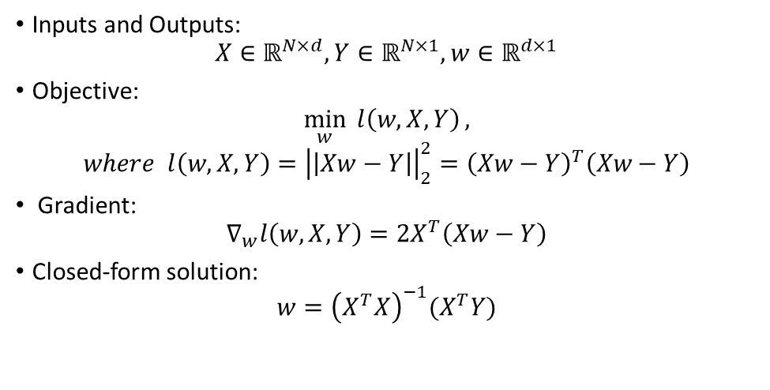
Linear Regression
Inputs and Outputs:
$$X∈ℝ^{N×d}, Y∈ℝ^{N×1},w∈ℝ^{d×1}$$
Objective:
$$\min_{w}{ l\left(w, X, Y\right)},$$
$$where l\left(w, X, Y\right)={\left|\left|Xw−Y\right|\right|}_{2}^{2}={\left(Xw−Y\right)}^{T}\left(Xw−Y\right)$$
Gradient:
$$∇_{w}l\left(w,X,Y\right)=2X^{T}\left(Xw−Y\right)$$
Closed-form solution:
$$w={\left(X^{T}X\right)}^{−1}(X^{T}Y)$$
Notes:
Epsilon, delta越小，满足的差分隐私需求更强

Slide 9
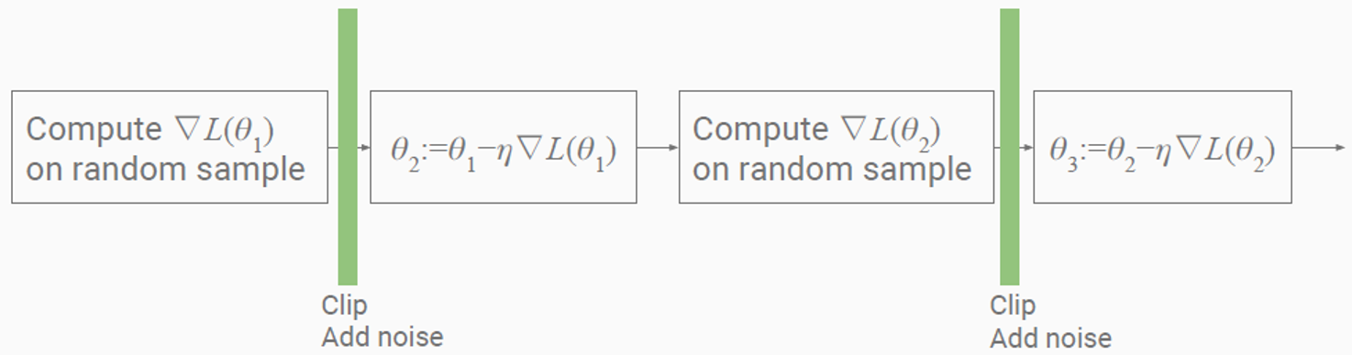
General DP SGD
Stochastic gradient decent (SGD)
Differentially Private SGD (DP SGD)
Martín Abadi, Andy Chu, Ian J. Goodfellow, H. Brendan McMahan, Ilya Mironov, Kunal Talwar, Li Zhang:
Deep Learning with Differential Privacy. ACM Conference on Computer and Communications Security 2016: 308-318
Notes:
随机梯度下降，迭代地计算梯度函数与更新权重。保护隐私的梯度下降，在计算完梯度后不是直接更新，而是对梯度加上一个噪声再进行更新

Slide 10
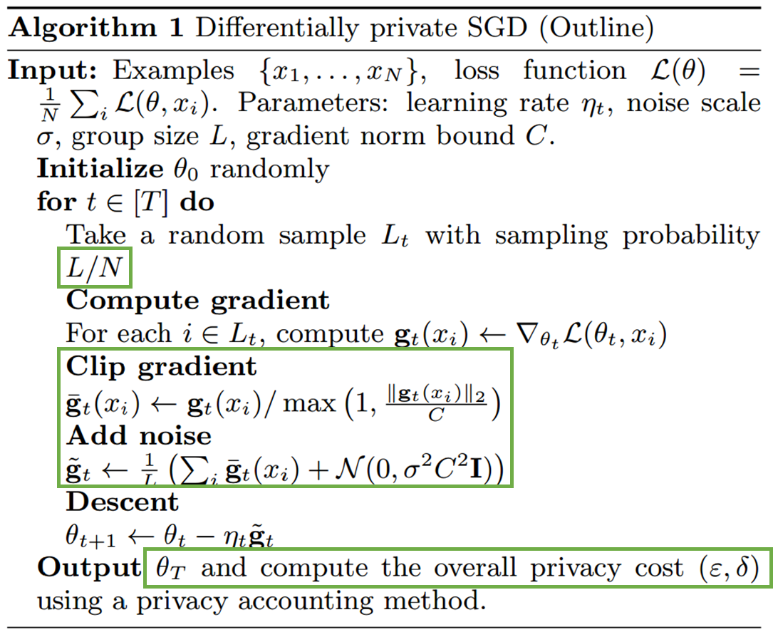
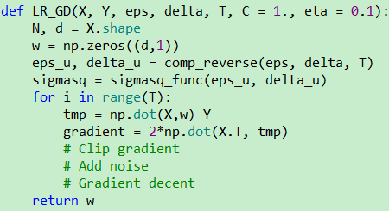
PPLR using DPGD
Notes:
注意到，在加噪之前需要对梯度进行放缩以保证每一步的敏感度小于等于一个给定的参数C
综合每一步的隐私损失，进而可以得到整体算法的隐私损失。Composition性质（复合性质）。

Slide 11
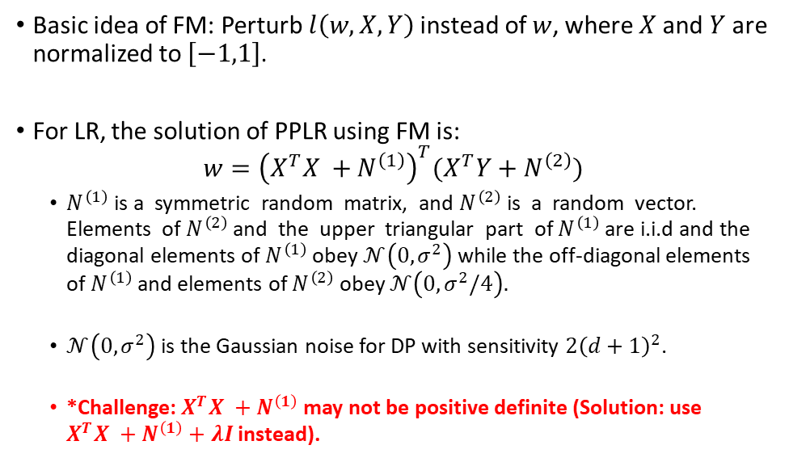
PPLR using Functional Mechanism
Basic idea of FM: Perturb $l\left(w, X, Y\right)$ instead of $w$, where $X$ and $Y$ are normalized to $\left[−1,1\right]$.
For LR, the solution of PPLR using FM is:
$$w={\left(X^{T}X +N^{\left(1\right)}\right)}^{T}(X^{T}Y+N^{\left(2\right)})$$
$N^{\left(1\right)}$is a symmetric random matrix, and $N^{\left(2\right)}$is a random vector. Elements of $N^{\left(2\right)}$ and the upper triangular part of $N^{\left(1\right)}$ are i.i.d and the diagonal elements of $N^{\left(1\right)}$ obey $𝒩\left(0,σ^{2}\right)$ while the off-diagonal elements of $N^{\left(1\right)}$ and elements of $N^{\left(2\right)}$ obey $𝒩\left(0,σ^{2}/4\right).$
$𝒩\left(0,σ^{2}\right)$ is the Gaussian noise for DP with sensitivity $2{\left(d+1\right)}^{2}$.
*Challenge: $X^{T}X +N^{\left(1\right)}$ may not be positive definite (Solution: use $X^{T}X +N^{\left(1\right)}+λI$ instead).
Notes:
这一页给出复合性质的一个经典定理：advanced composition。如果每一步是epsilon，delta-DP，则整体的算法就是eps’,kdellta+delta’-DP。借助这个定理，可以证明如果DPSGD每一步是eps,delta-DP，则整体的算法的隐私性质就是标红的这部分。但是，这篇文章指出，这个bound并不紧，为了得到一个更紧的bound，本文提出了moment account方法。

Slide 12
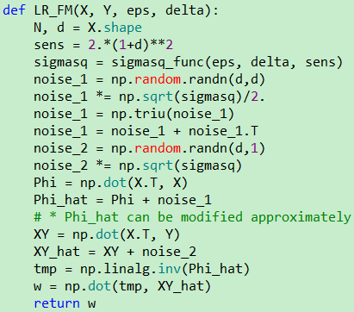
PPLR using Functional Mechanism
Notes:
这一页给出复合性质的一个经典定理：advanced composition。如果每一步是epsilon，delta-DP，则整体的算法就是eps’,kdellta+delta’-DP。借助这个定理，可以证明如果DPSGD每一步是eps,delta-DP，则整体的算法的隐私性质就是标红的这部分。但是，这篇文章指出，这个bound并不紧，为了得到一个更紧的bound，本文提出了moment account方法。

Slide 13
Requirement
Fill in the missing parts in the program and execute it (numpy package needed).
Compare the performance of PPLR using DPGD and FM with different parameters.
Report Submission: the missing codes + performance evaluation
Notes:
这一页给出复合性质的一个经典定理：advanced composition。如果每一步是epsilon，delta-DP，则整体的算法就是eps’,kdellta+delta’-DP。借助这个定理，可以证明如果DPSGD每一步是eps,delta-DP，则整体的算法的隐私性质就是标红的这部分。但是，这篇文章指出，这个bound并不紧，为了得到一个更紧的bound，本文提出了moment account方法。

Slide 14

THANKS!
Any questions?

